Slide 1
弗兰克—赫兹实验
物理实验教学示范中心

Slide 2
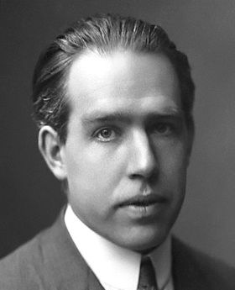
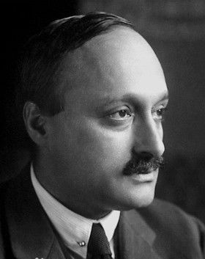
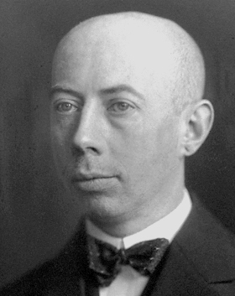
一、实验简介
Niles Bohr
（ 1885-1962 ）
James Frank（ 1882-1964 ）
Gustar Hertz（1887-1975）
1913年提出原子结构的“玻尔模型”，包括定态假设、频率条件和量子化条件，于1922年获诺贝尔物理学奖。
1914年弗兰克和赫兹用电子撞击汞原子，直接证明了汞原子具有确定的、不连续的能量状态，也就是玻尔提出的定态假设。此后二人又通过实验验证了玻尔提出的频率条件，于1925年获诺贝尔物理学奖。

Slide 3
二、实验目的
1. 了解弗兰克-赫兹实验的设计思路和方法;
2. 通过测定氩原子的第一激发电势，证明原子能级的存在;
3. 练习示波器的使用。

Slide 4
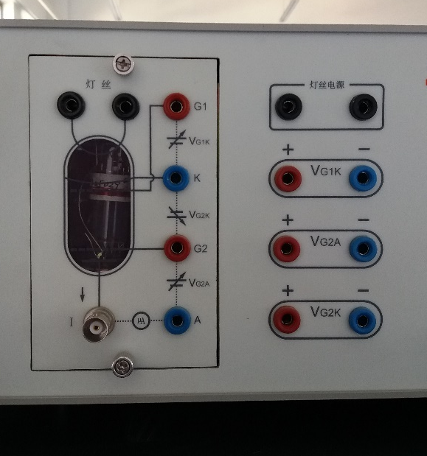
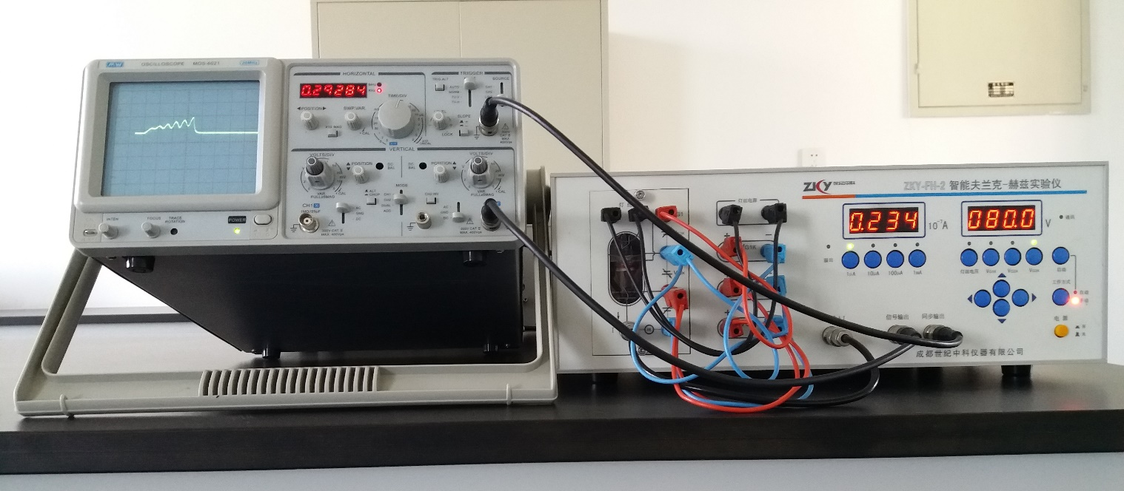
三、实验仪器
供电电路
双栅极
四极管
1. ZKY-FH-2智能弗兰克-赫兹实验仪
2. 示波器
3. 示波器专用电缆线
电流测量
电压控制

Slide 5
四、实验原理
1.2 电子撞击原子
完全弹性碰撞，因为 ，所以电子几乎没有能量损失，则观察到电流 不变。
逐步增大电压 ，观察到电流 增加。
恰等于 时，电子能量被原子吸收，原子跃迁，观察到电流 减小，对应电压即第一激发电势 。
1. 设计思路
1.1 玻尔的原子理论
①定态假设
通常情况下，绝大多数原子都处于基态。
②频率条件
……

Slide 6
四、实验原理
2. 设计方法
双栅极四极管：两个栅极两个板极，包括第一栅极G₁、第二栅极G₂和阴极K、阳极A。
HF：灯丝电极，使阴极K受热发射电子。
U_{G1}略大于U_{K}，驱散阴极附近堆积的电子云，消除空间电荷效应，增强电子发射率。
U_{G2}大于U_{K}，加速电场，电压可调，由电压表测出，电子获得动能eU_{G2K}，与原子碰撞。
U_{A}小于U_{G2}，拒斥电场，到达G₂的电子剩余动能必须超过eU_{G2A}才能到达A，由电流表测出，使跃迁后的电流减小更为明显。
H
F
K
V
G₁
双栅极
四极管
Ar气体
G₂
供电和测量电路
A
pA
弗兰克-赫兹实验原理图

Slide 7
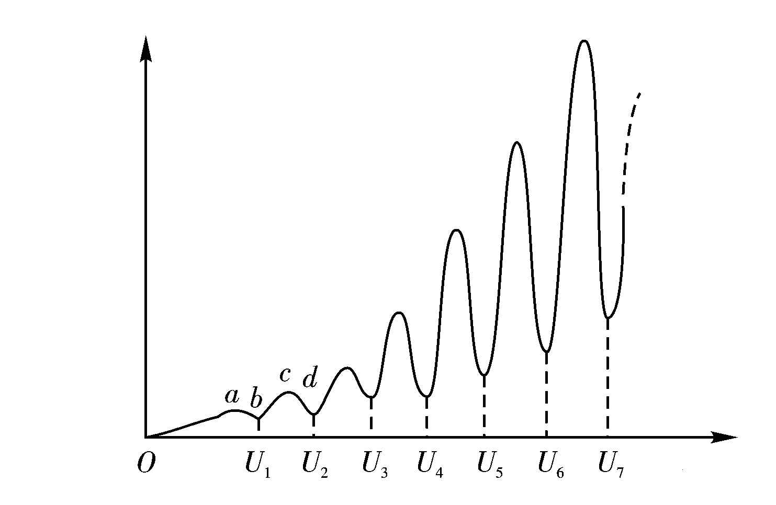
四、实验原理
2. 设计方法
U_{G2K}从0开始增加，电子能量增加，与氩原子完全弹性碰撞，无能量损失，电流I_{A}增加，对应0a段。
U_{G2K}达到氩原子的第一激发电势U₀，电子能量被原子吸收，原子跃迁，电流I_{A}减小。U_{G2K}继续增加，电子剩余能量e(U_{G2K}−U₀) 仍小于eU_{G2A}，仍然无法穿过拒斥电场，电流I_{A}持续减小，对应ab段。
电子剩余能量超过eU_{G2A}后，电子穿过拒斥电场，电流I_{A}开始增加，对应bc段。
U_{G2K}继续增加，电子剩余能量再次引起氩原子跃迁（ U_{G2K}−U₀ =U₀ ），电流I_{A}再次开始减小，对应cd段。
I_{A}(μA)
O
U_{G2K}
U₁
U₂
U₃
U₄
U₅
U₆
U₇
充氩弗兰克-赫兹管的I_{A}-U_{G2K}图

Slide 8
四、实验原理
2. 设计方法
因此，随U_{G2K}继续增加，电子剩余能量超过eU_{G2A}后，电子穿过拒斥电场，电流I_{A}开始增加；当U_{G2K} =nU₀ (n=1, 2, 3……) ，电流I_{A}开始降低，形成图示波峰-波谷规则变化的I_{A}-U_{G2K}曲线。
相邻波峰（或相邻波谷）对应的电压差值，即氩原子第一激发电势U₀。
由于电子与原子碰撞有一定的几率，总有一些电子没有参与碰撞而到达了板极A，再加上光电效应产生的二次发射的电子和少数速度很大的电子使原子电离， I_{A}-U_{G2K}曲线电流不会降低为0，存在本底电流，且随电压升高而升高。
I_{A}(μA)
O
U_{G2K}
U₁
U₂
U₃
U₄
U₅
U₆
U₇
充氩弗兰克-赫兹管的I_{A}-U_{G2K}图

Slide 9
五、实验步骤
1. 根据弗兰克-赫兹实验原理图，连接弗兰克-赫兹实验仪的供电电路和电流输入。
2. 将弗兰克-赫兹实验仪的“信号输出”和“同步输出”分别连接至示波器的相关信号输入通道。
3. 弗兰克-赫兹实验仪电流选择“1 μA”档。
Notes:
以照片、示意图、视频为主，对教材进行改进的部分着重强调

Slide 10
五、实验步骤
4. “工作方式” 选择“自动”，根据仪器铭牌标定的值，分别设定合适的灯丝电压、U_{G1K}、 U_{G2A}、 U_{G2K}，启动仪器， U_{G2K}自动以0.2 V的间隔，从0上升至设定的最大值，示波器显示波形图。
5. 自动检测无误，“工作方式” 选择“手动”，设定相同的灯丝电压、U_{G1K}、 U_{G2A}，手动按增加的箭头， U_{G2K}以0.5 V的间隔，从0增加至最大值，记录数据，示波器显示波形图。
Notes:
以照片、示意图、视频为主，对教材进行改进的部分着重强调

Slide 11
六、注意事项
1. 弗兰克-赫兹管很容易因电压设置不合适而遭到损害，所以一定要按照规定的范围进行设置;
2. 由于弗兰克-赫兹管的离散性以及使用中的衰老过程，其最佳工作状态不同，应在规定范围内找出其理想的工作状态。

